Slide 1

Проект, посвящённый 70 – летию Победы в Великой Отечественной войне.
«Доблесть бессмертна».
Выполнили:
Валл Артём, ученик 12 класса
Филиппова Елена, ученица 12 класса
Шемякин Иван, ученик 12 класса
Глазов 2014 г.

Slide 2

Содержание.
1. Аннотация проекта
2. Введение
3. Содержание проекта
4. Заключение
5. Список использованной литературы

Slide 3
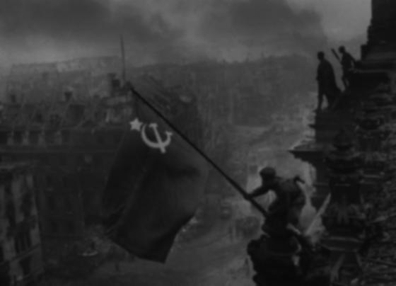
Аннотация к проекту.
Проект «Доблесть бессмертна» разработан в соответствии с концепцией патриотического воспитания учащихся школы. Он содержит системную работу по формированию нравственных качеств личности учащихся.
Проект позволит более полно осуществить патриотическое воспитание учащихся, привить любовь к своему Отечеству, осознанию священного долга защиты своей Родины.

Slide 4
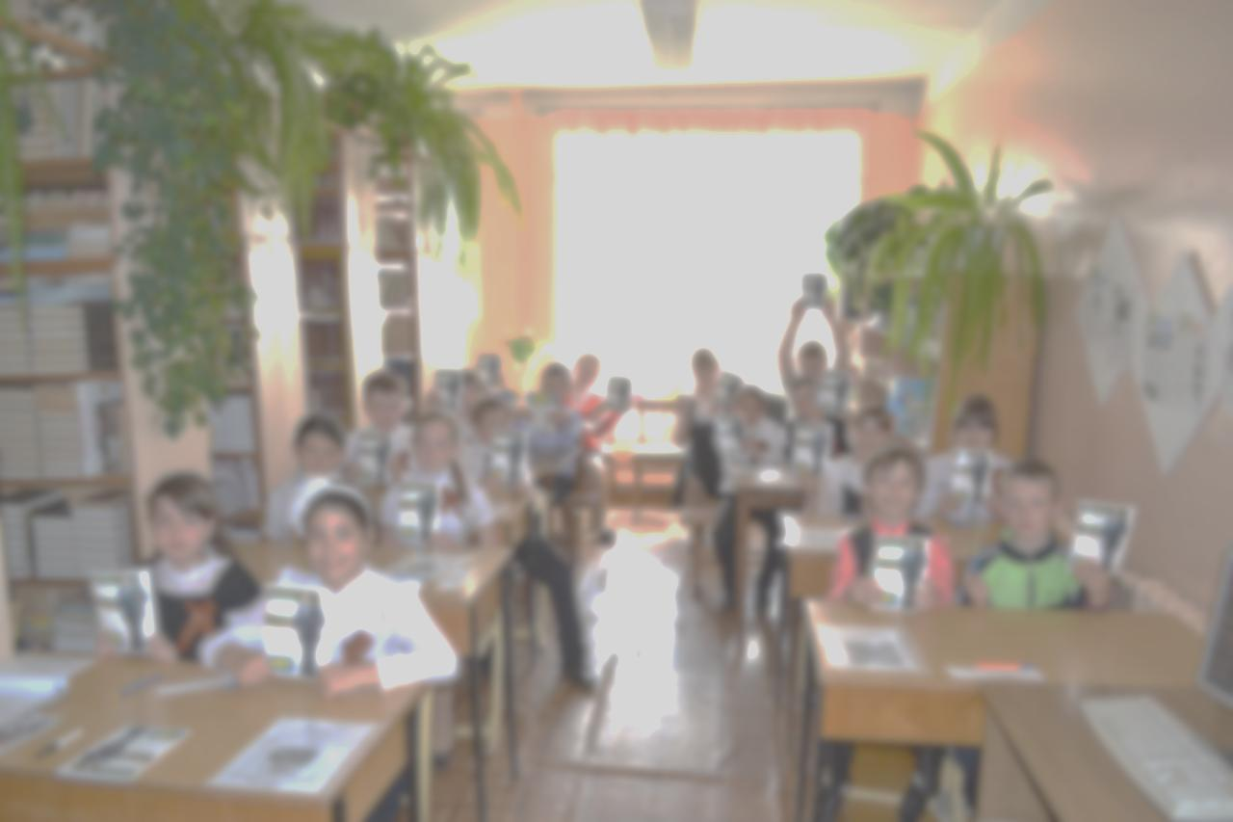
Участники проекта: учащиеся 10-12 класса, классный руководитель, жители города, ветераны Великой Отечественной войны.
По продолжительности выполнения: 2014- 2015 учебный год.
Основной целью проекта является:
1. Воспитание личности гражданина-патриота, способного встать на защиту государственных интересов страны. Привлечение внимания подрастающего поколения и общественности к истории Великой Отечественной войны.
2. Вовлечения учащихся в социально-значимую деятельность.

Slide 5
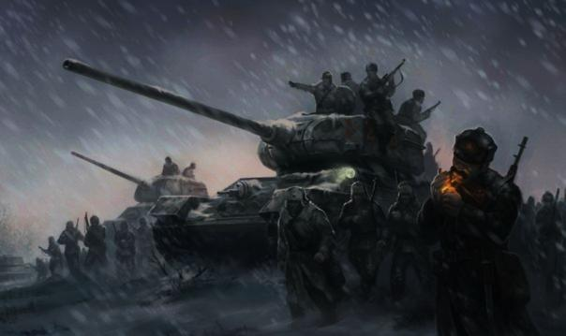
Задачи:
изучить героическое прошлое нашей страны и города Глазова; обучить учащихся основам поисковой деятельности;
воспитывать у учащихся уважительное отношение к ветеранам Великой Отечественной войны.

Slide 6
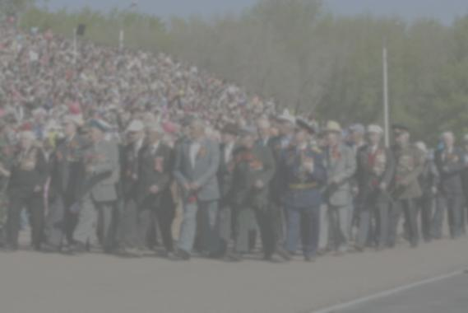
Ожидаемые результаты:
Создание архива аудио и видеоматериалов о ВОв;
Установка стенда патриотического содержания в школе;
Для привлечения внимания к патриотической истории города Глазова; издание брошюр;

Slide 7
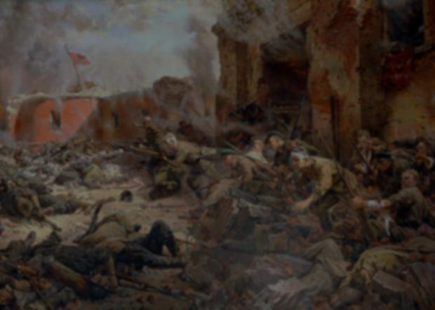
Введение.
Война – это миллионы погибших, это море крови и слёз.
В период войны из г. Глазова и Глазовского района находилось на военной службе около 15 – 16 тысяч человек, почти все трудоспособное мужское население. Из них погибли в бою за Родину - 7642 человека.

Slide 10
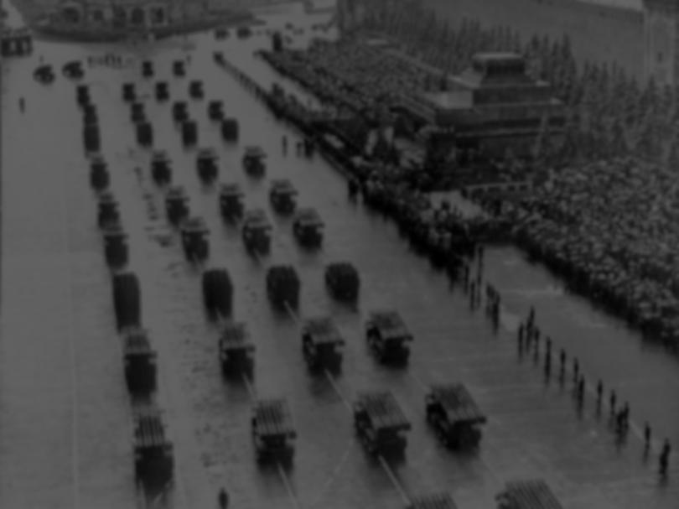
Священна память о народных героях, бессмертен подвиг советского человека, солдата и труженика, в Великой Отечественной войне. Доблесть героев бессмертна!

Slide 11
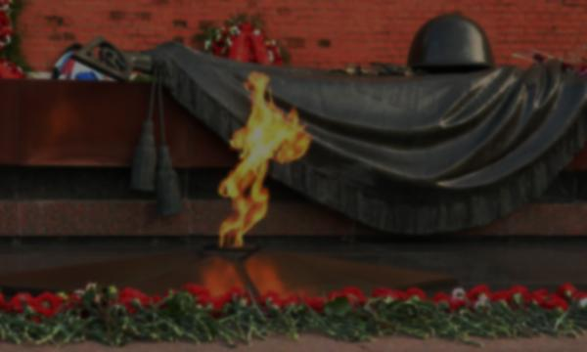
В настоящее время особенно актуальной стала задача изучить героическое прошлое нашей страны и города Глазова.

Slide 12

СОДЕРЖАНИЕ ПРОЕКТА
Этапы | Продолжительность этапа | Основное содержание
1 | Сентябрь-октябрь 2014года | Знакомство с методической литературой, планирование работы.
2 | Ноябрь-декабрь 2014 год | Активизация работы педагогов и учащихся, внедрение проекта, посвященного 70-летию Великой Победы
3 | Январь-май 2015 года | Проведение мероприятий.
4 | Конец мая 2015 года | Подведение итогов, анализ эффективности деятельности, обобщение результатов

Slide 13
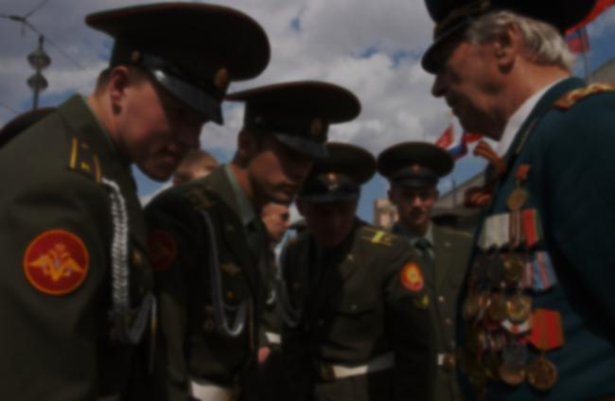
Эффективным способом решения поставленных задач станет реализация мероприятий по следующим основным направлениям:
Организация мероприятий, приуроченных к великой дате:
Сохранение живой исторической памяти о войне, трансформации её в новые эффективные формы.
Информационное обеспечение деятельности ветеранов в формировании патриотического воспитания:

Slide 14
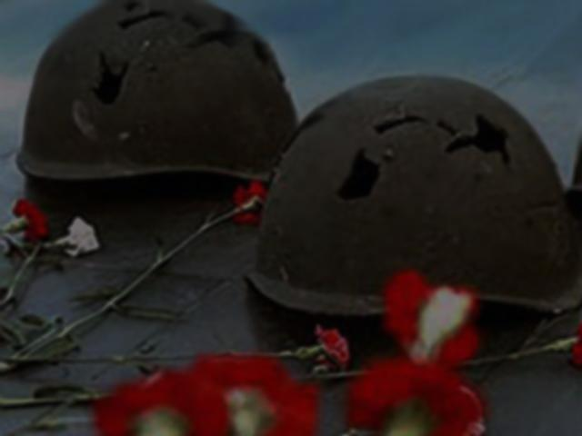
Предполагаемые затраты и источники финансирования:
Положительная сторона проекта состоит в том, что его осуществление требует минимальных финансовых затрат:
Установление стенда – 1000 р;
Изготовление фотографий и надписей (фото, аудио и видео архива)- 1000 р;
Издание брошюр – 500 р;

Slide 15

Заключение.
Основным результатом проекта будет являться достижение поставленной цели, которая заключается в том, чтобы помочь подрастающему поколению получить и сохранить бесценное наследие своего героического народа.

Slide 16
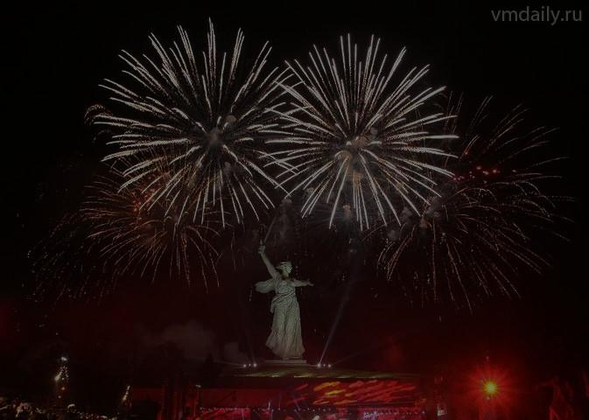
Спасибо за внимание!

